Slide 1

ОАО "РЖД"
Тормозные башмаки

Slide 2
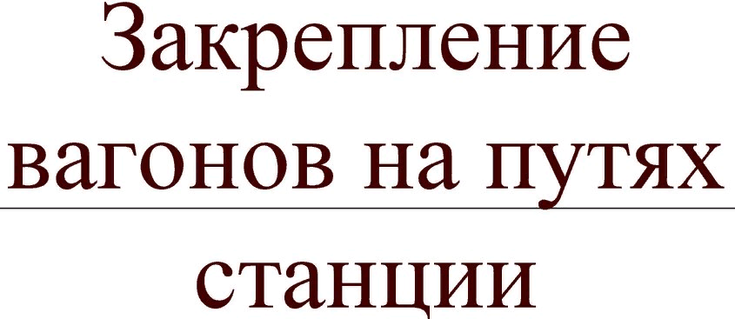
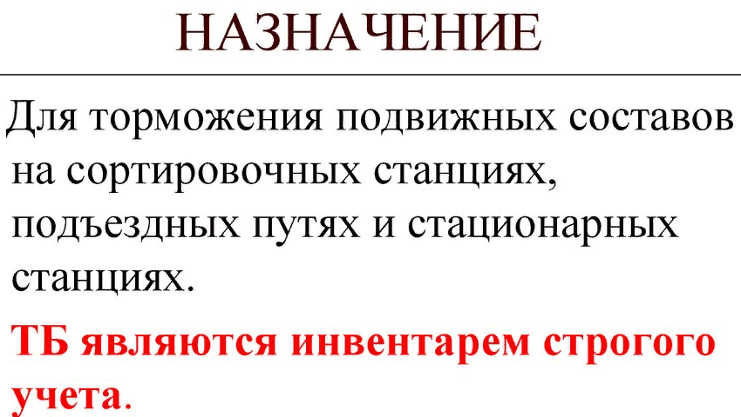
Тормозные башмаки

Slide 3
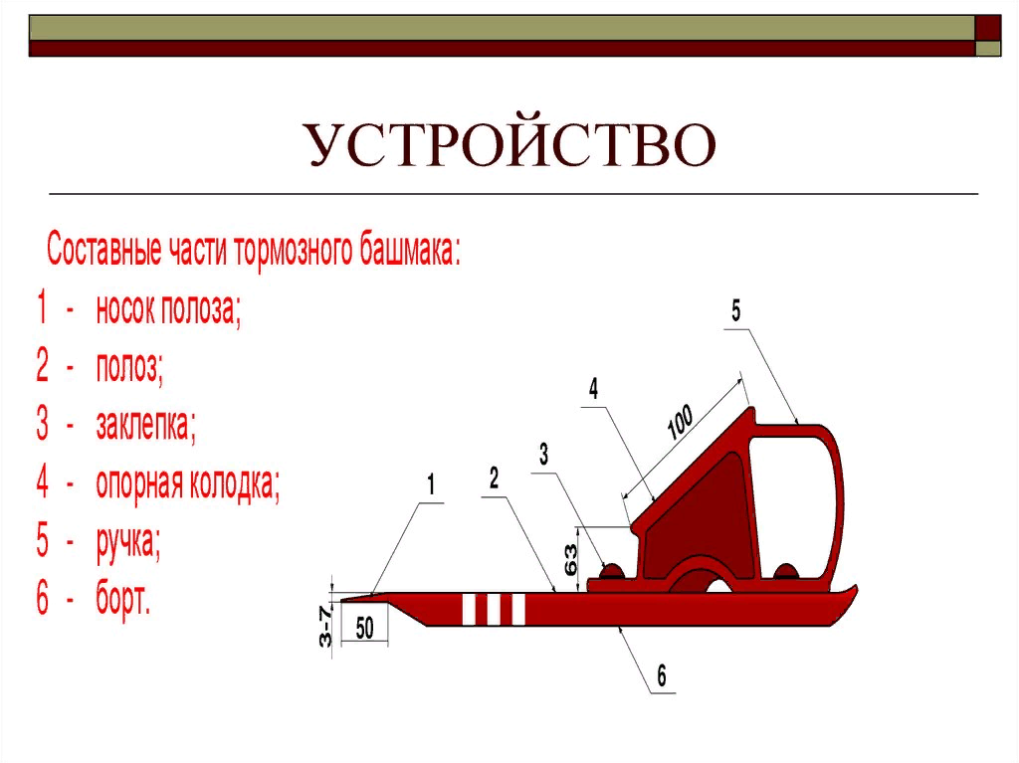
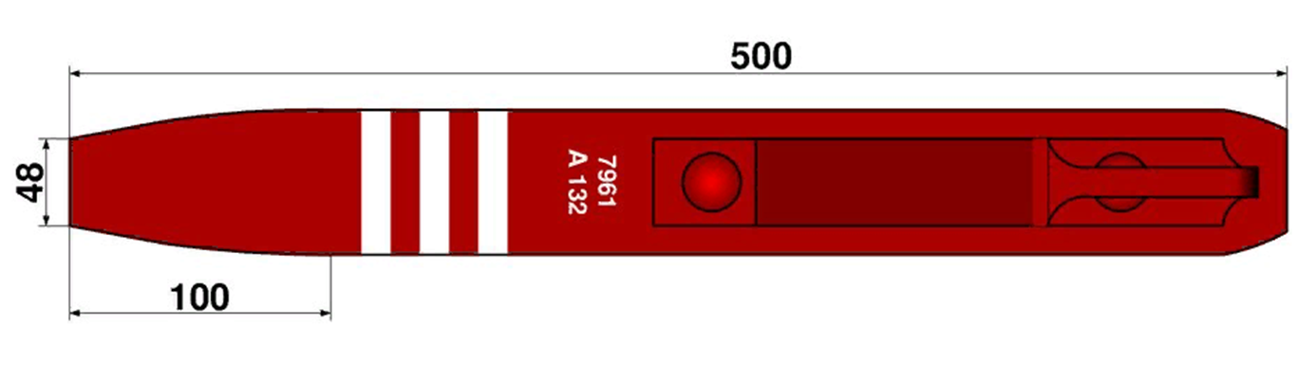
Тормозные башмаки

Slide 4
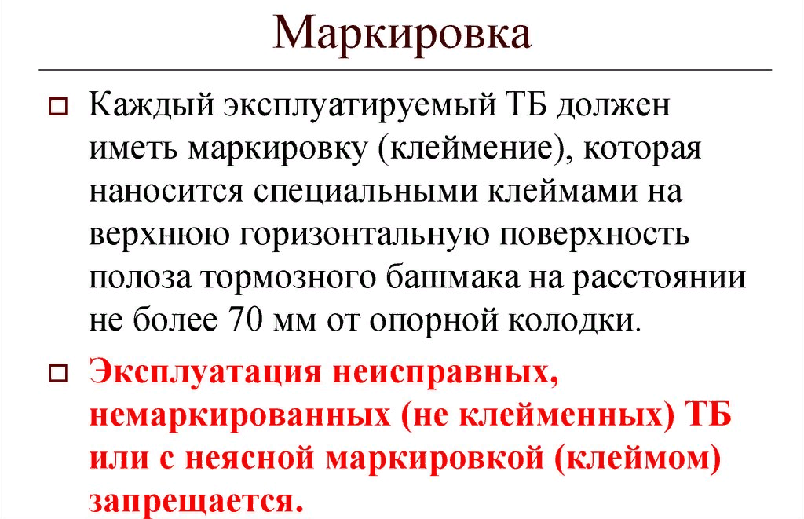
Тормозные башмаки

Slide 5
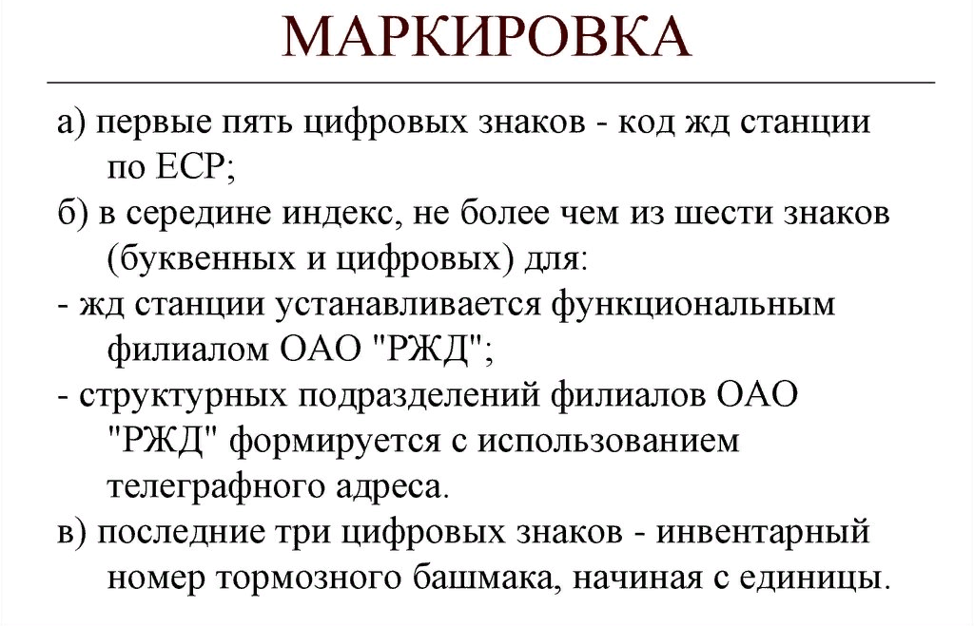
Тормозные башмаки

Slide 6
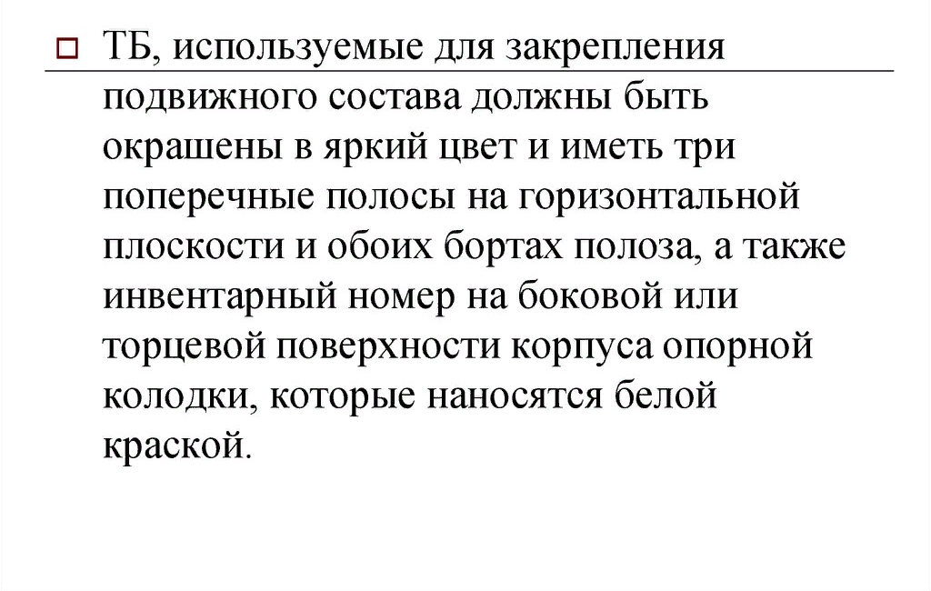
Тормозные башмаки

Slide 7
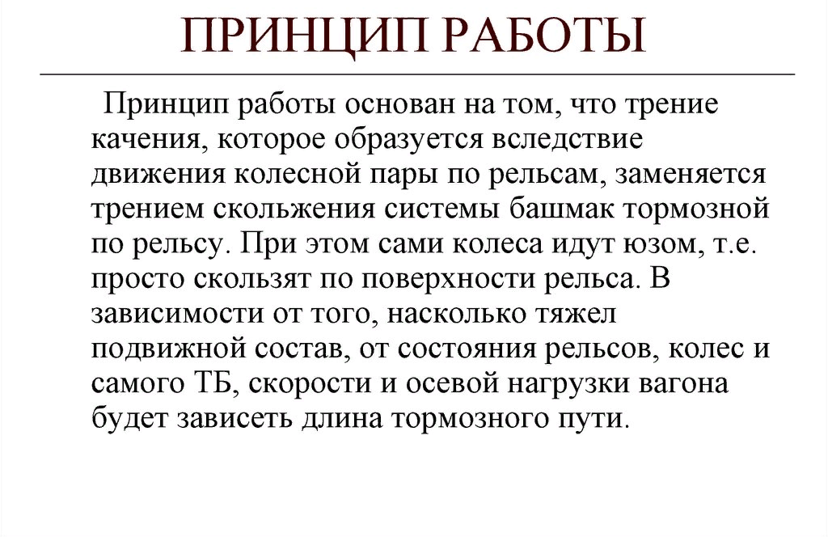
Тормозные башмаки

Slide 8
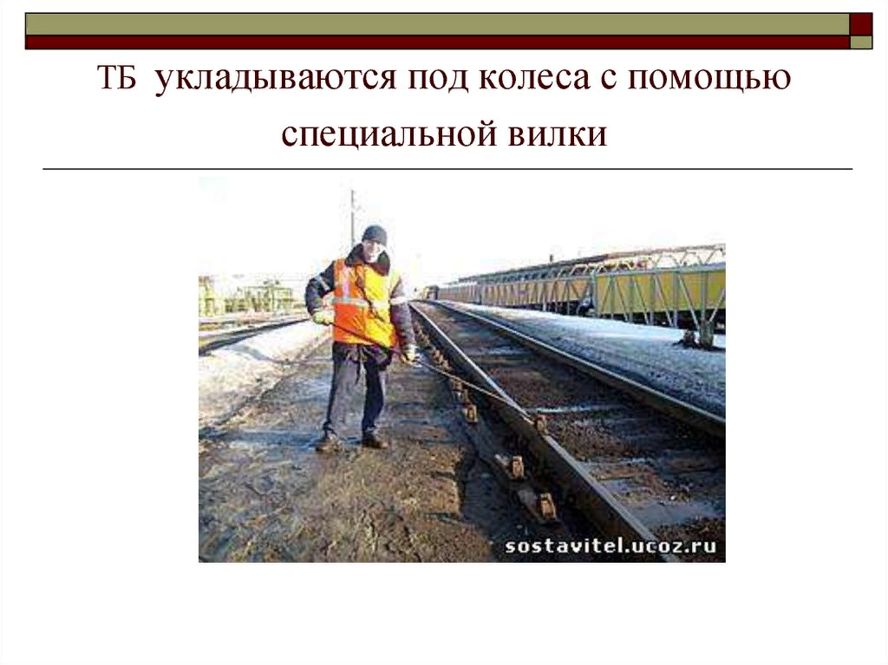
Тормозные башмаки

Slide 9
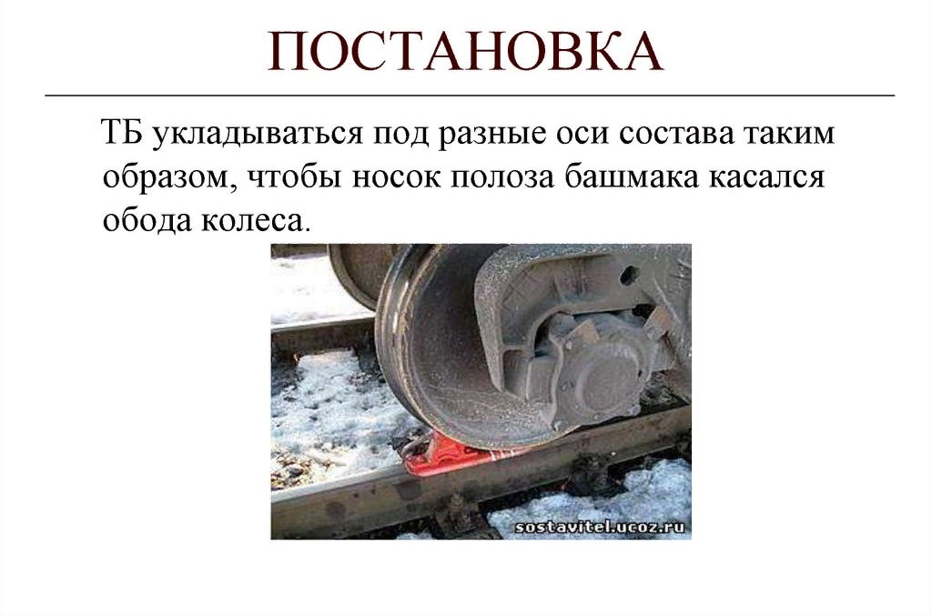
Тормозные башмаки

Slide 10
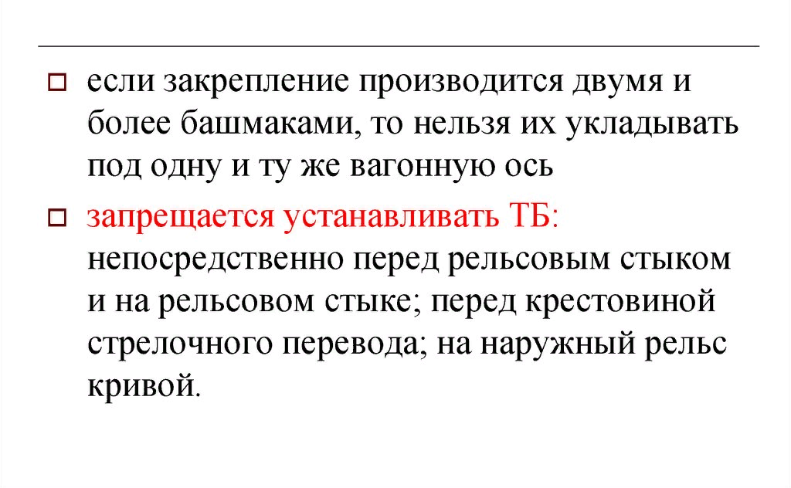
Тормозные башмаки

Slide 11
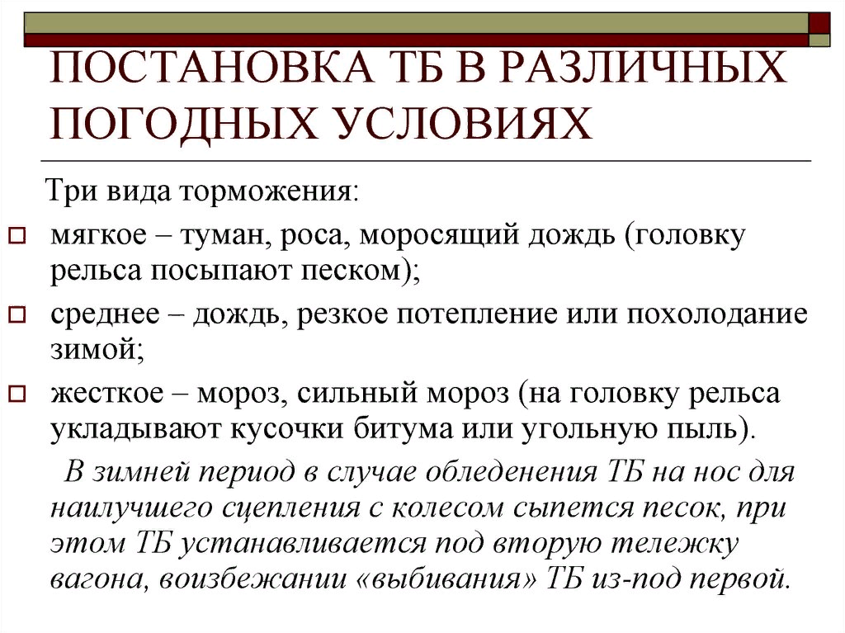
Тормозные башмаки

Slide 12
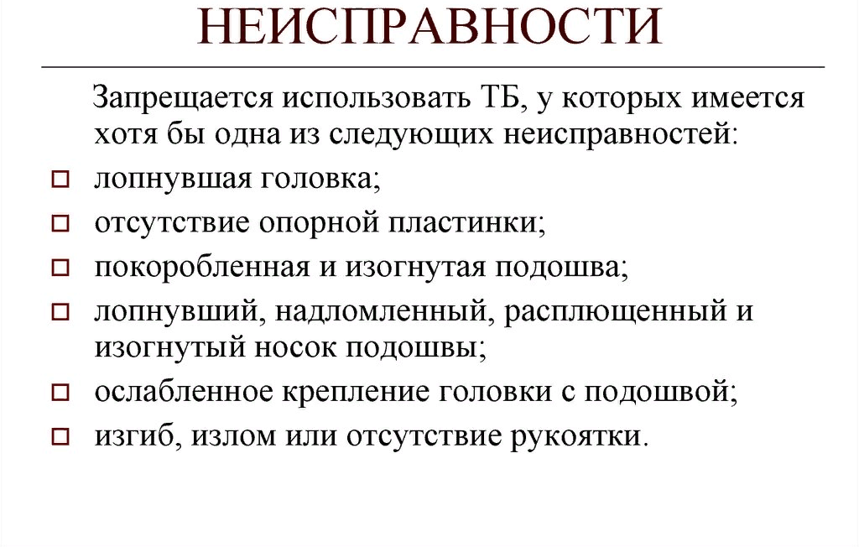
Тормозные башмаки

Slide 13
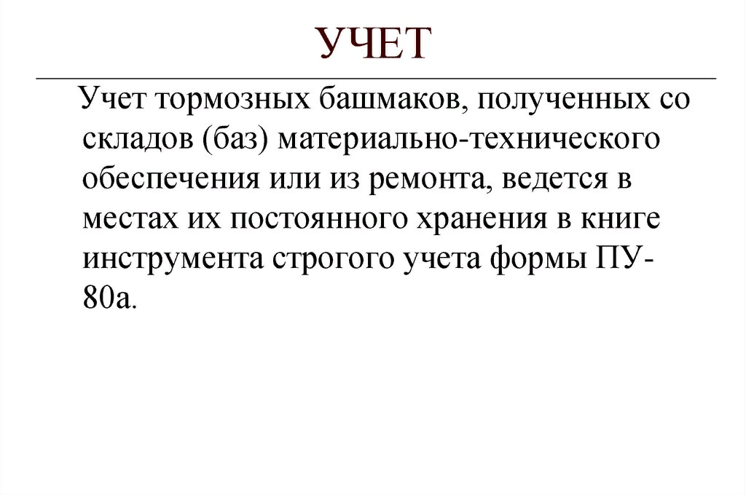
Тормозные башмаки

Slide 14
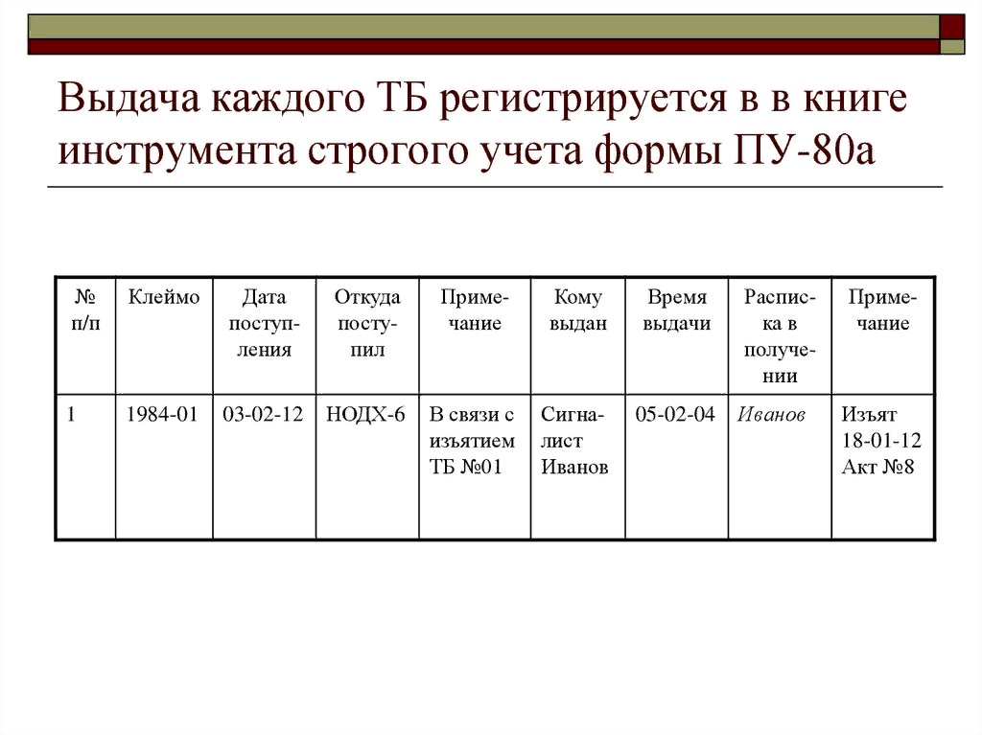
Тормозные башмаки

Slide 15
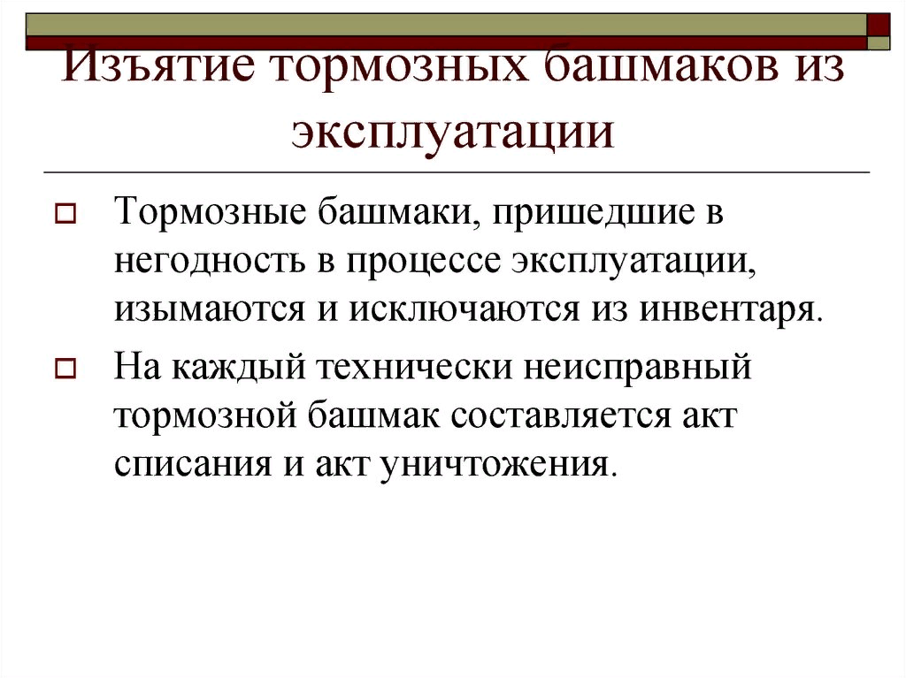
Тормозные башмаки

Slide 16
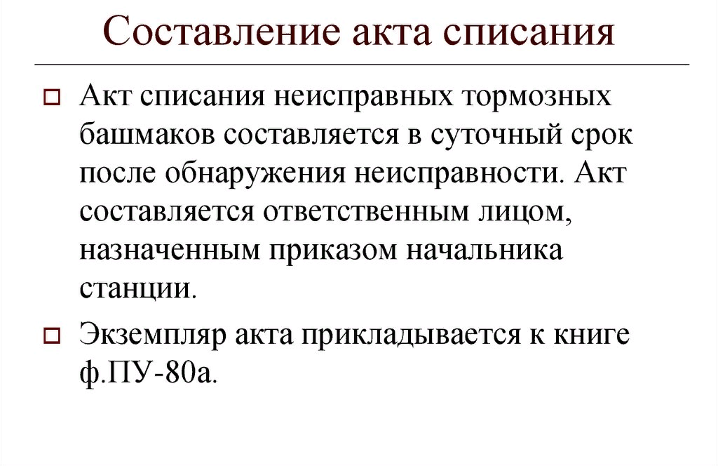
Тормозные башмаки

Slide 17
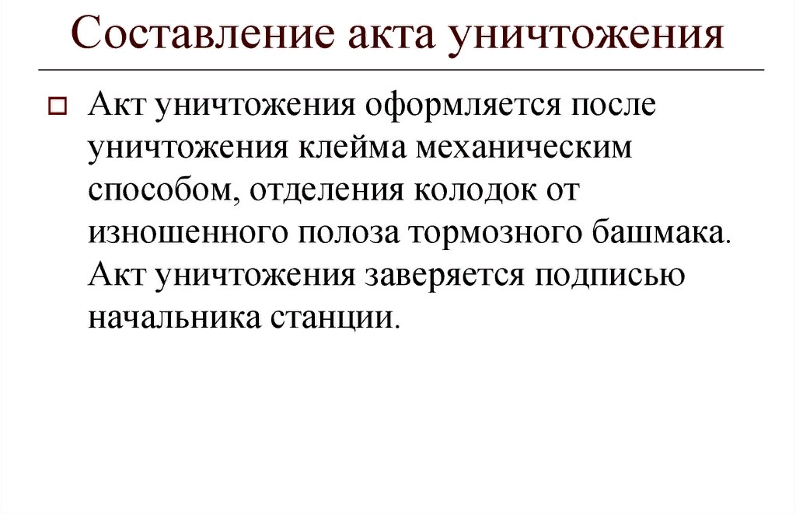
Тормозные башмаки

Slide 18
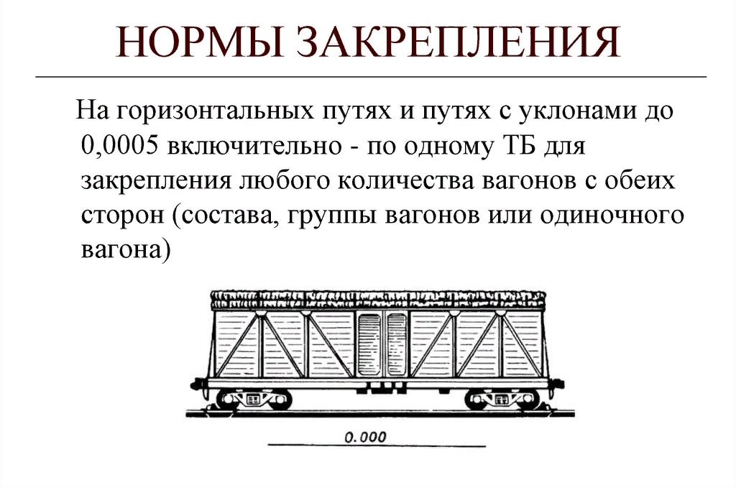
Тормозные башмаки

Slide 19
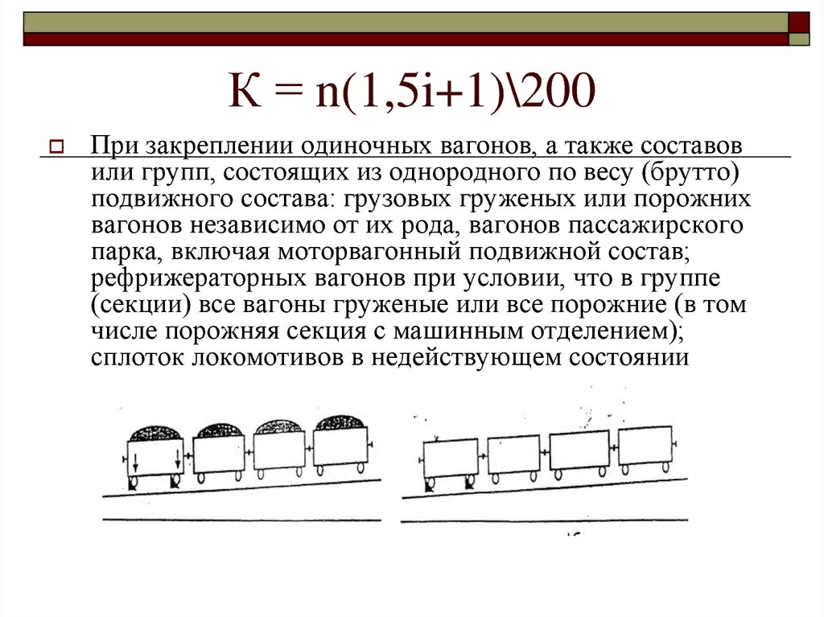
Тормозные башмаки

Slide 20
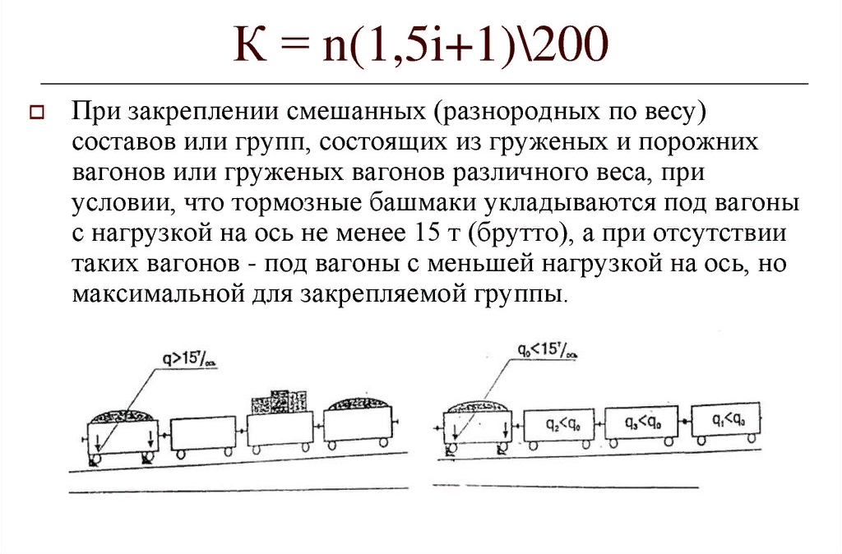
Тормозные башмаки

Slide 21
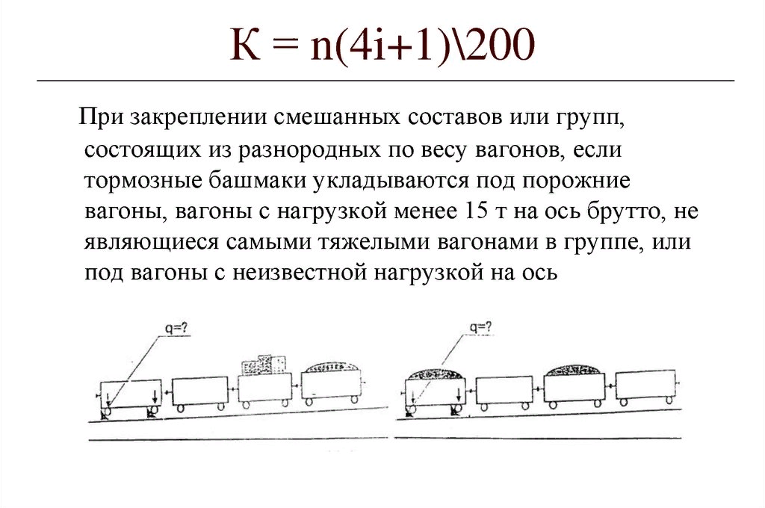
Тормозные башмаки

Slide 22
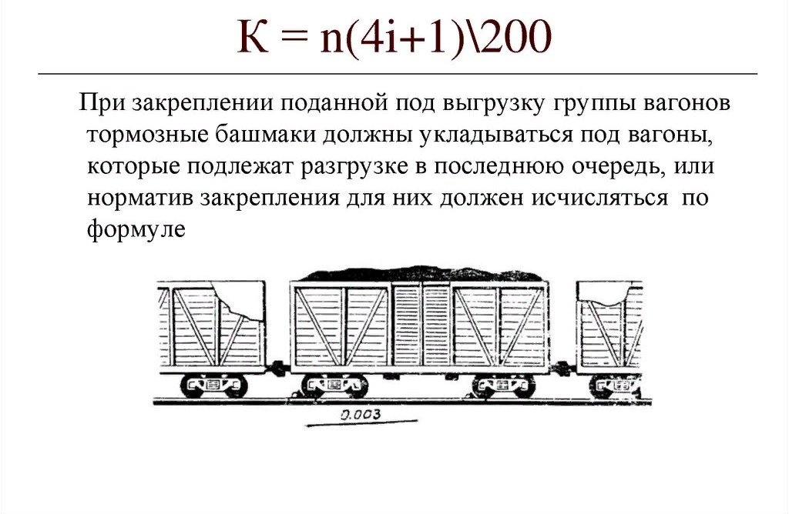
Тормозные башмаки

Slide 23
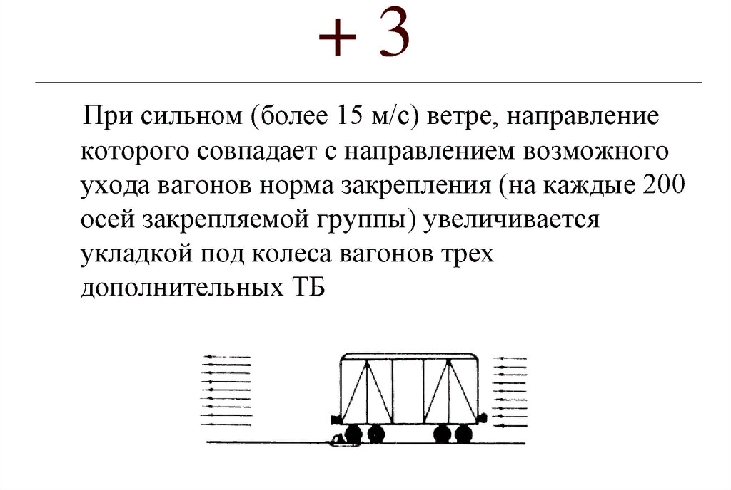
Тормозные башмаки

Slide 24
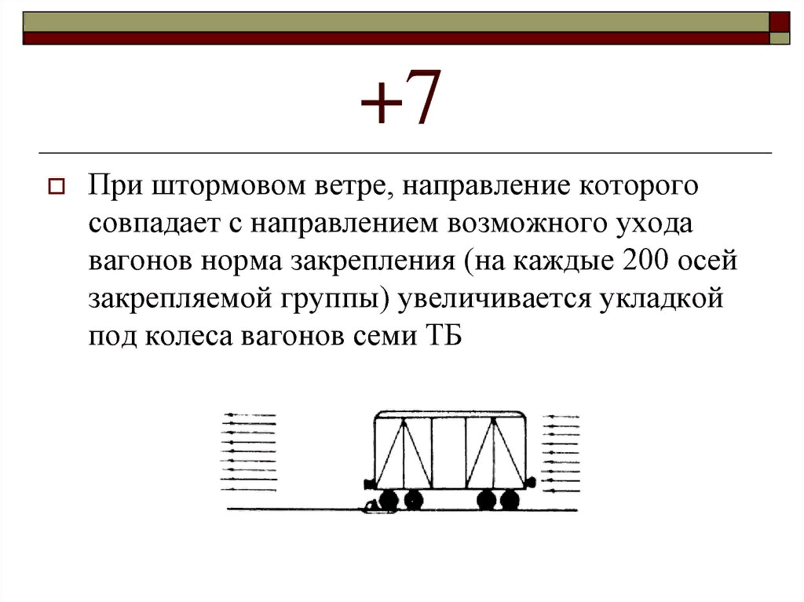
Тормозные башмаки

Slide 25
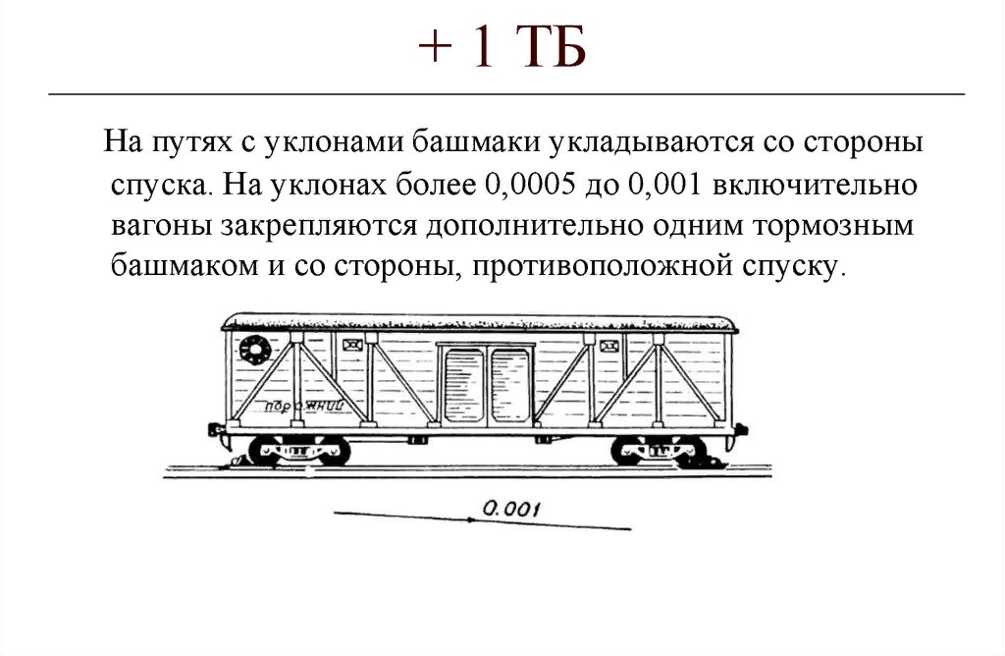
Тормозные башмаки

Slide 26
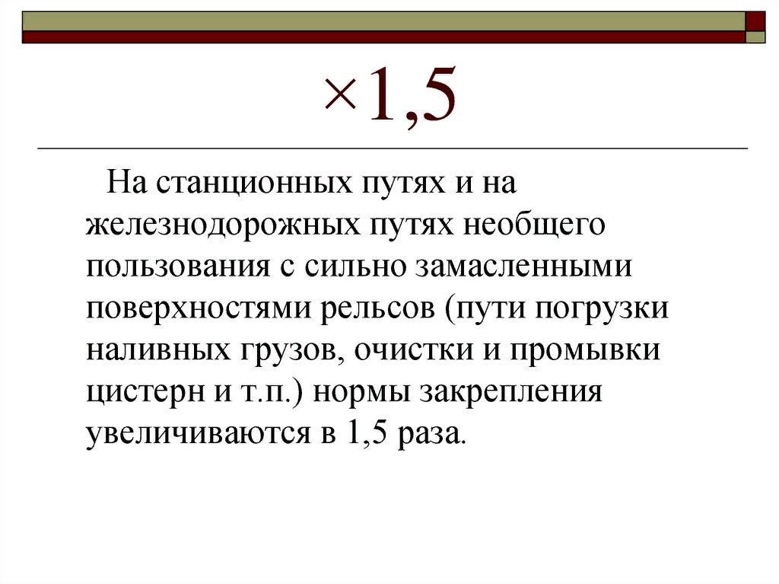
Тормозные башмаки

Slide 27
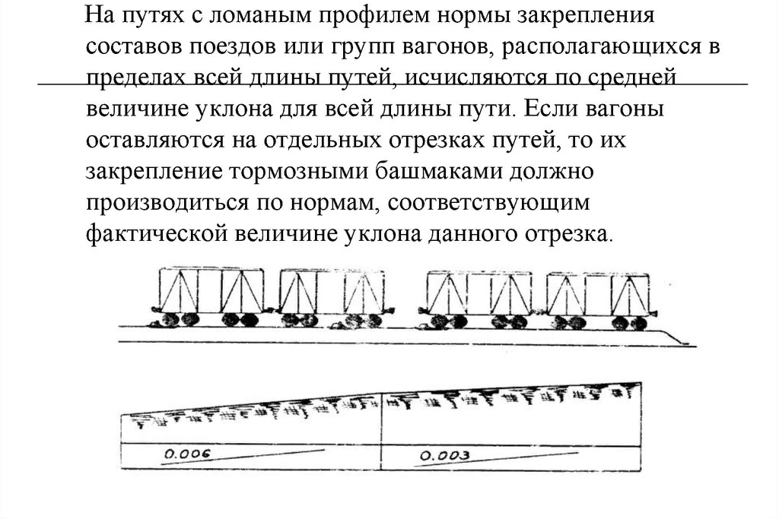
Тормозные башмаки

Slide 28
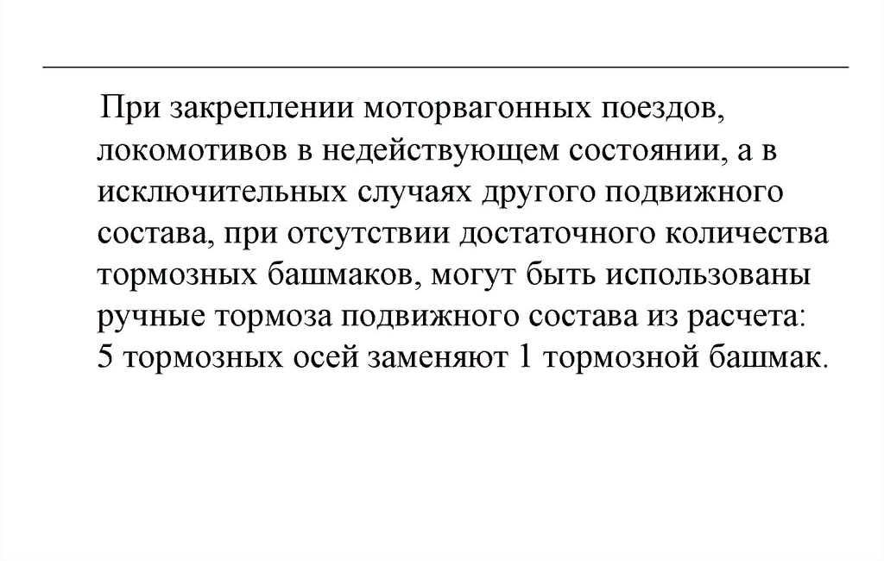
Тормозные башмаки

Slide 29
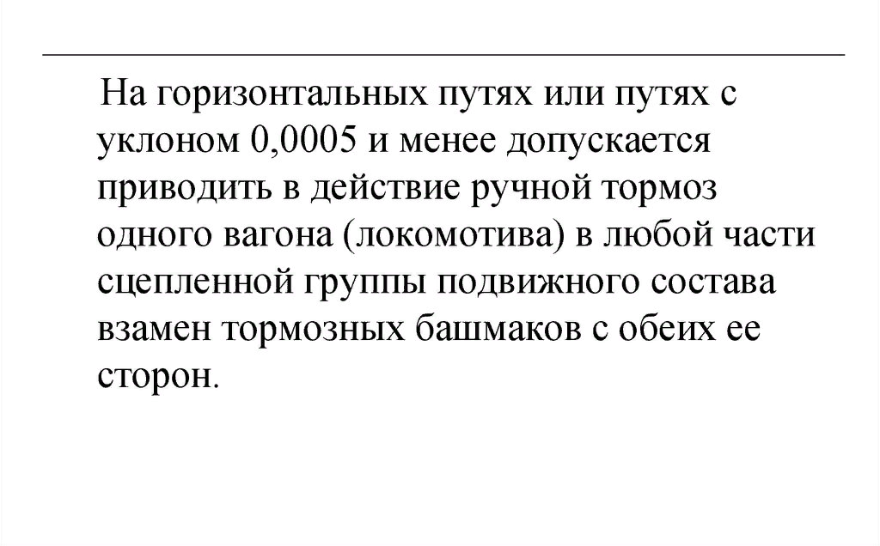
Тормозные башмаки

Slide 30
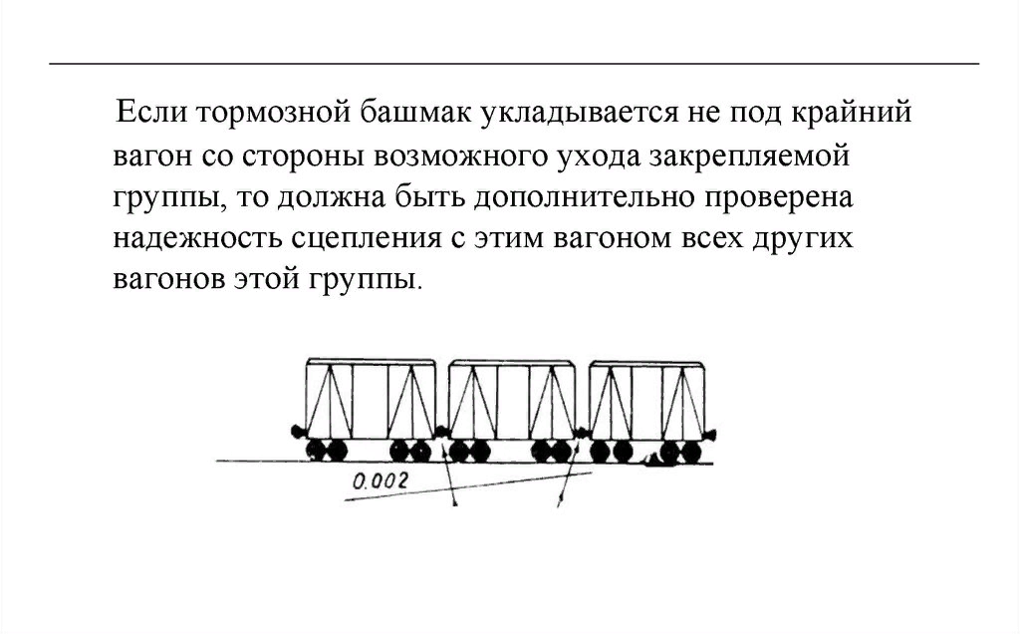
Тормозные башмаки

Slide 31
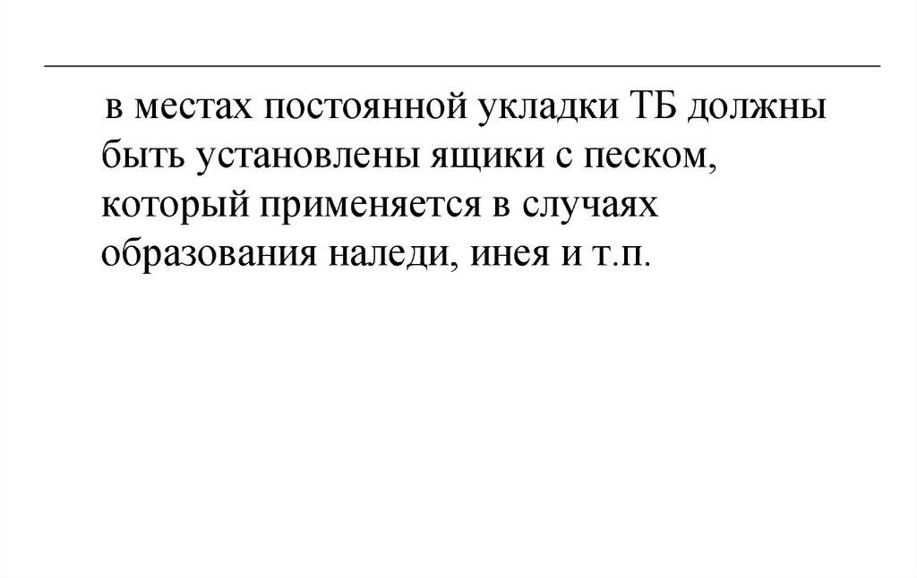
Тормозные башмаки

